Slide 1
SALUD FÍSICA Y EMOCIONAL EN EL CONTEXTO DE LA MIGRACIÓN
DRA. LETICIA DÍAZ GÓMEZ
El Colegio de Michoacán, A.C
OBSERVATORIO REGIONAL DE LAS MIGRACIONES

Slide 2
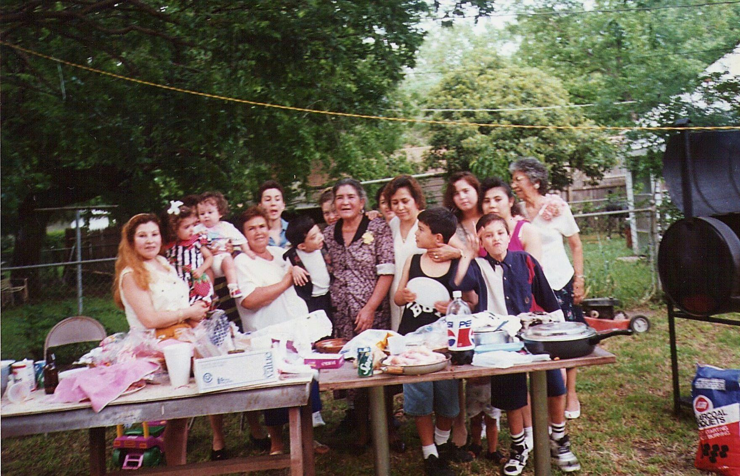

Slide 3
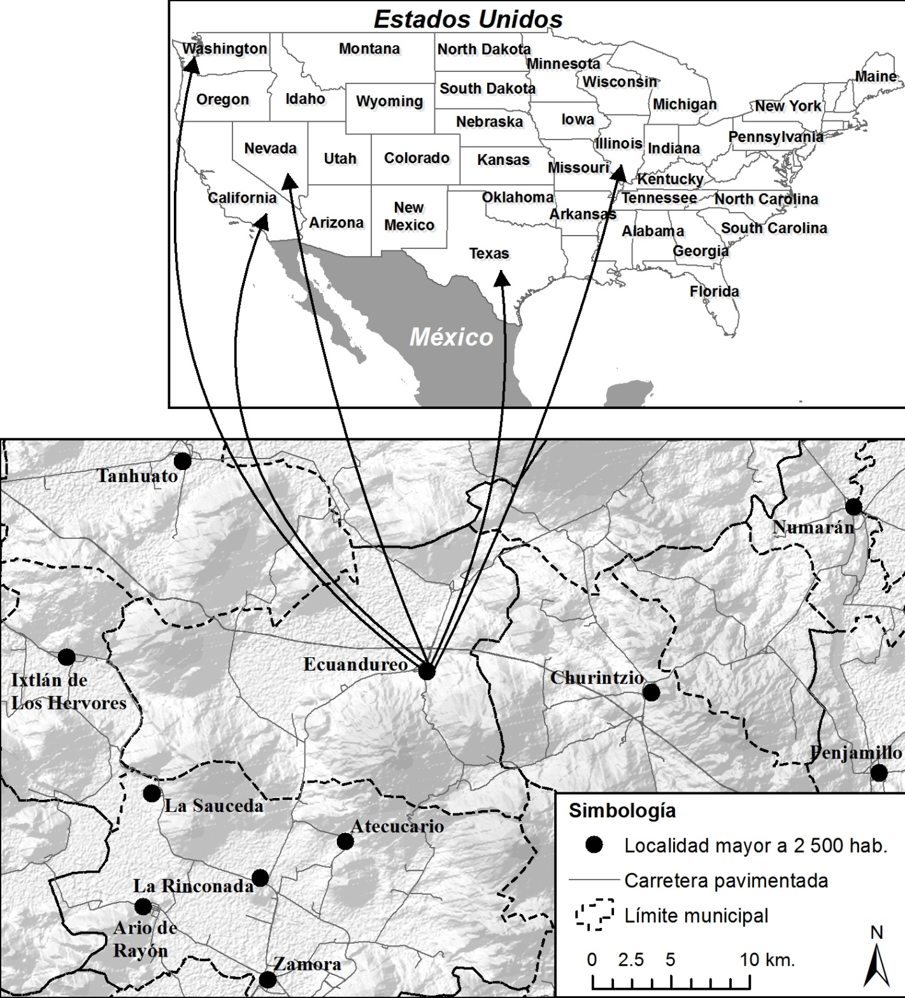

Slide 4
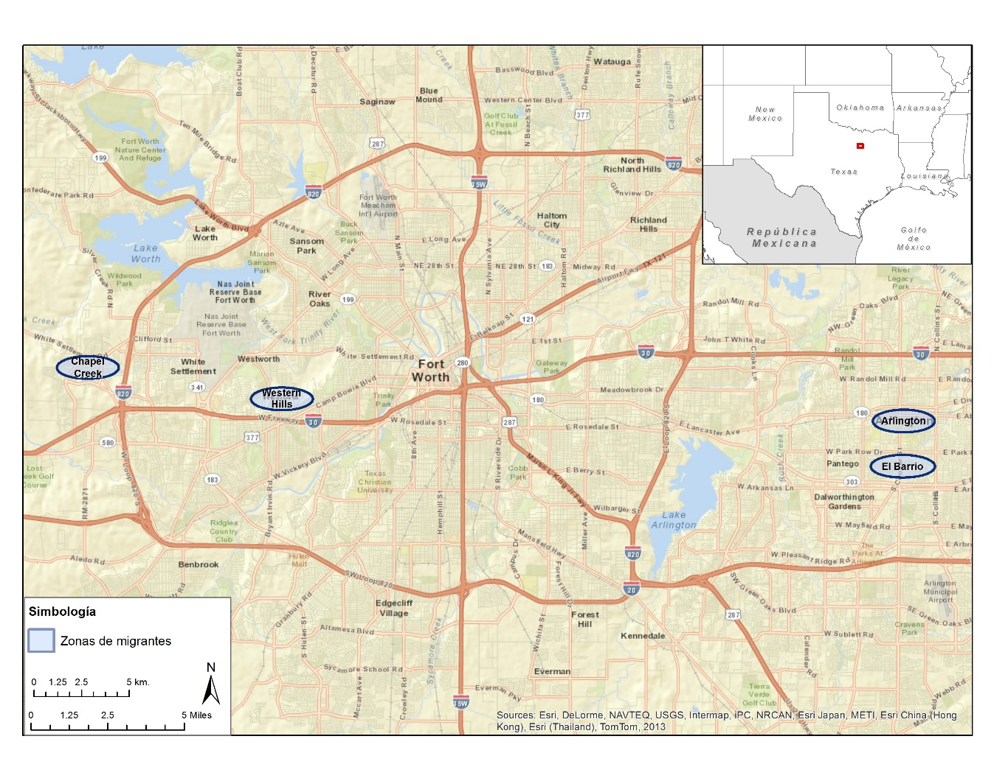
Ubicación donde viven familias migrantes y abuelos

Slide 5
Proceso de incorporación de abuelos y abuelas a la migración
IRCA
Noventa
Reunificación familiar en USA
Ochenta
Cuando se grande me voy pal’ norte y me traigo una güera por un lado en mi troca
Ansiedad de los abuelos (as) de reunirse con sus familiares en el Norte
2000
“Los abuelos (as) van de visita”
2009
Incorporación de los abuelos (as) a los circuitos migratorios

Slide 6
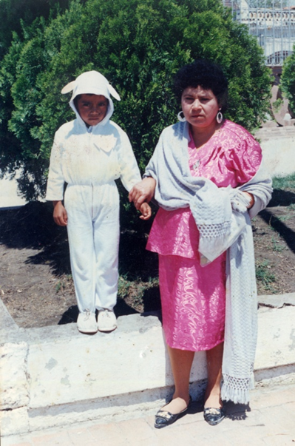
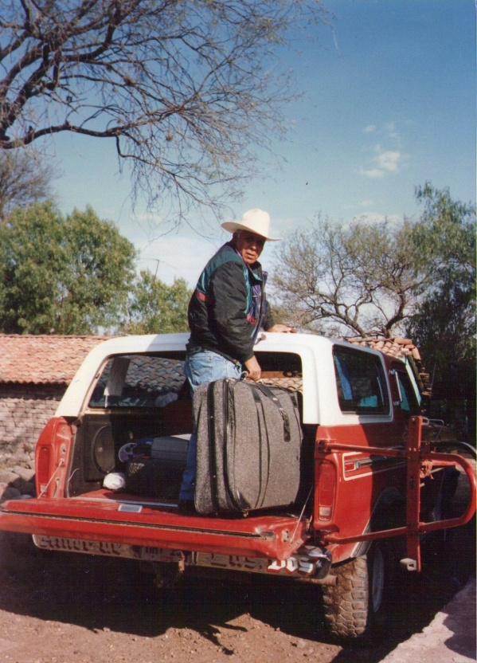
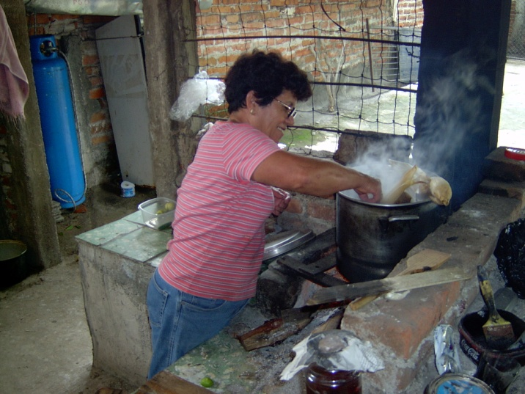
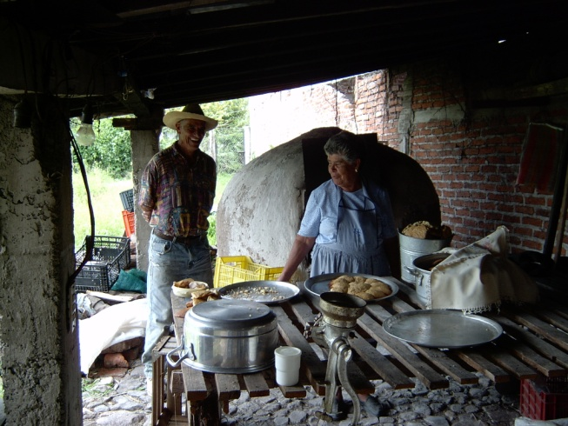
El 2000
La ansiedad de los abuelos (as) por reunirse con sus familiares

Slide 7
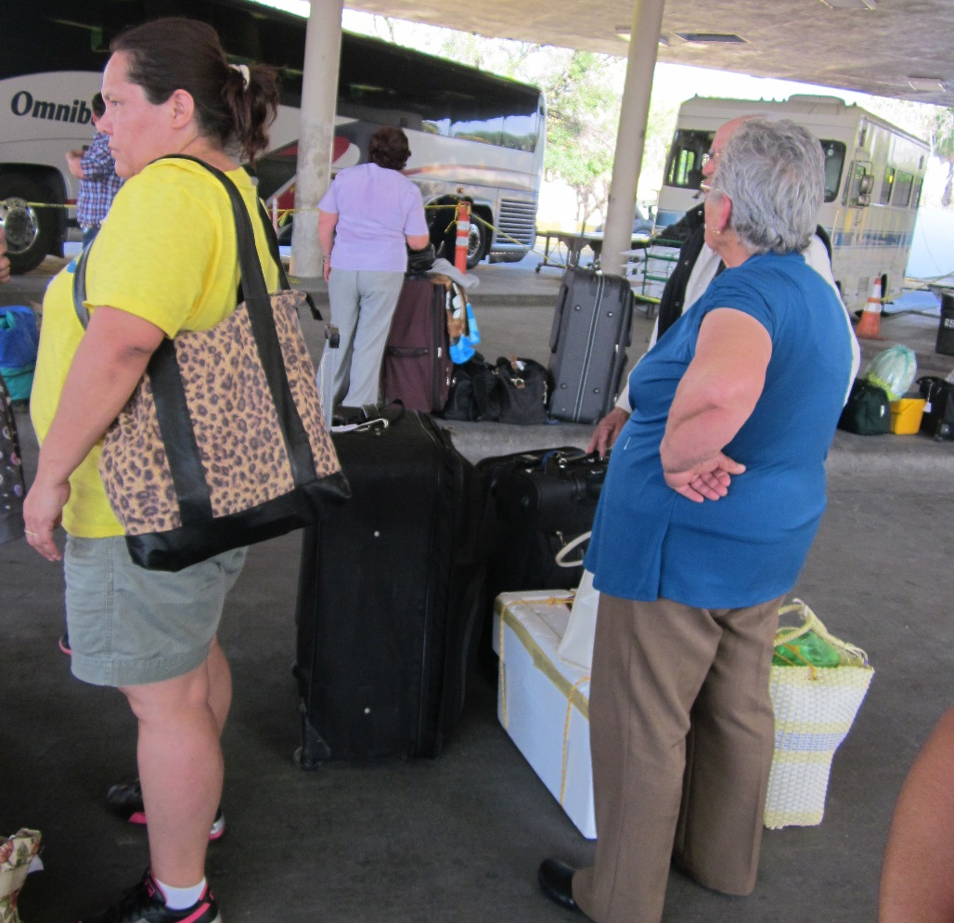
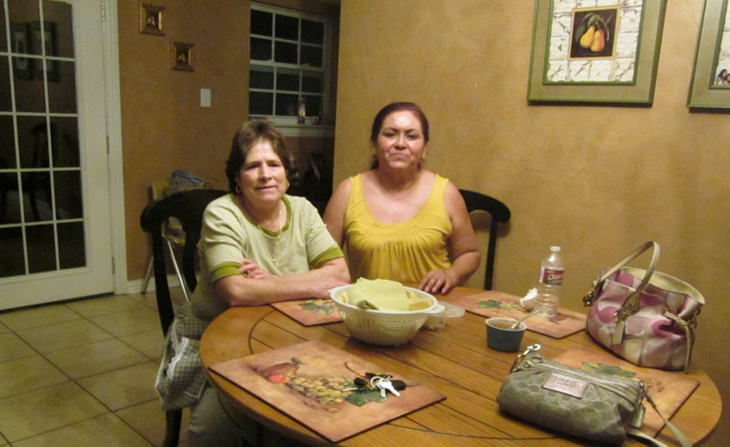
Abuelos en la frontera

Slide 8
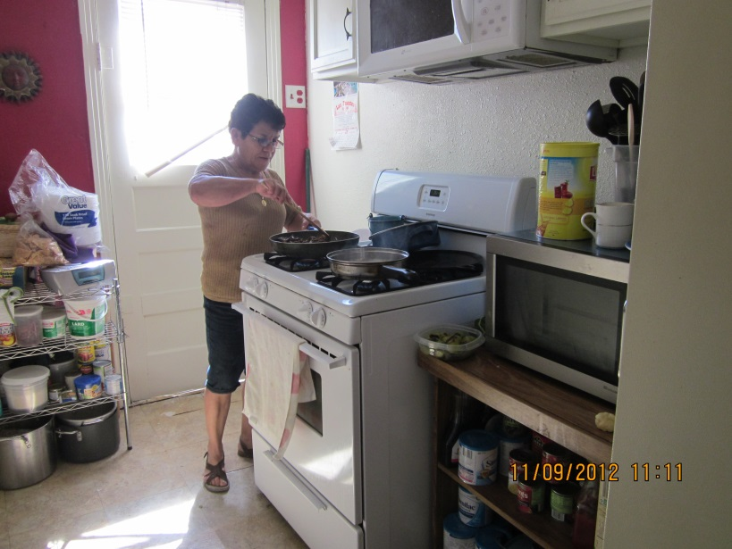
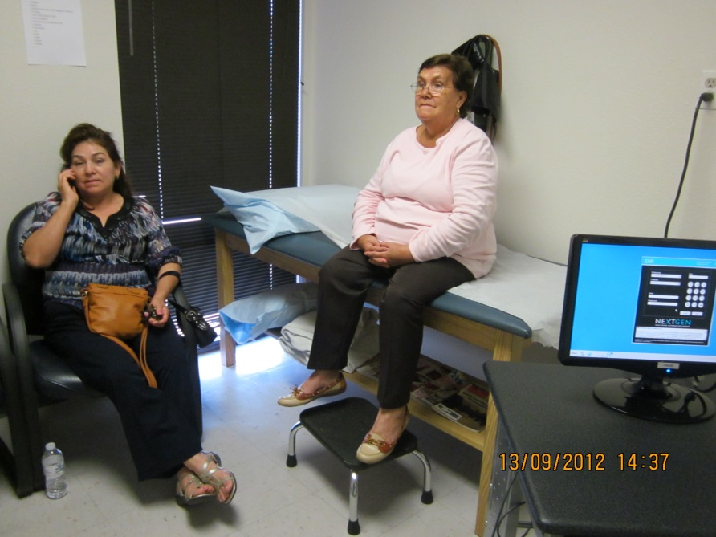
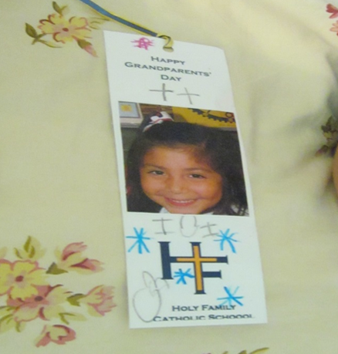
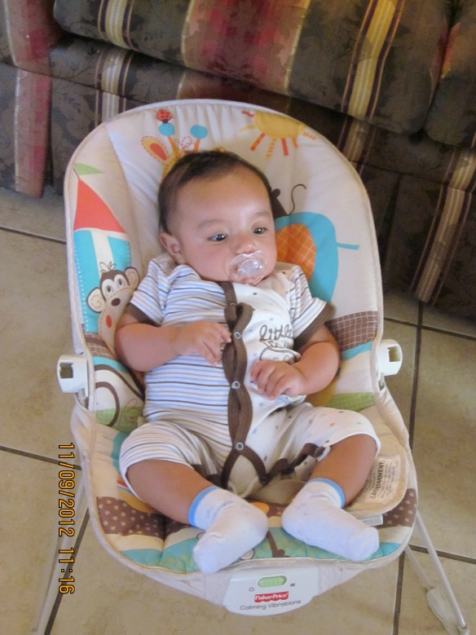
Dinámica de las abuelas

Slide 9
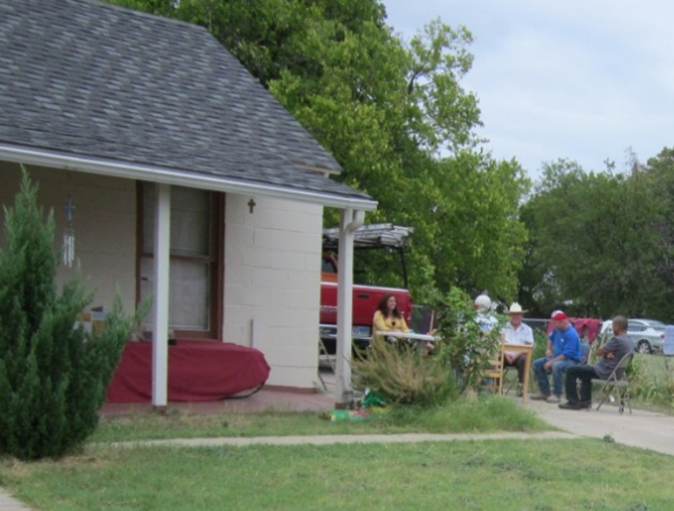
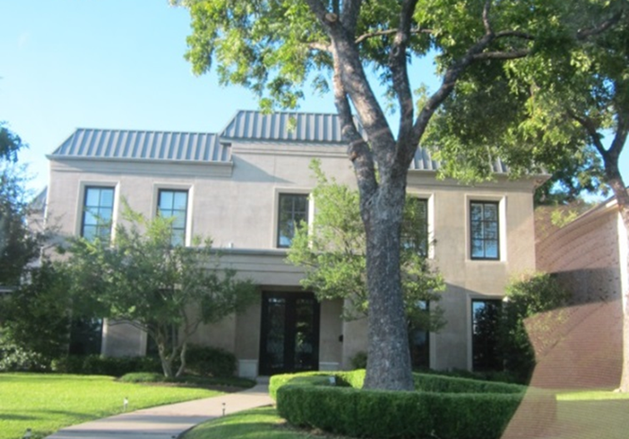
Reunión Familiar con los abuelos. Suburbio de Fort Worth, Texas.
Tipo de casas donde llegan a trabajar las abuelas.

Slide 10
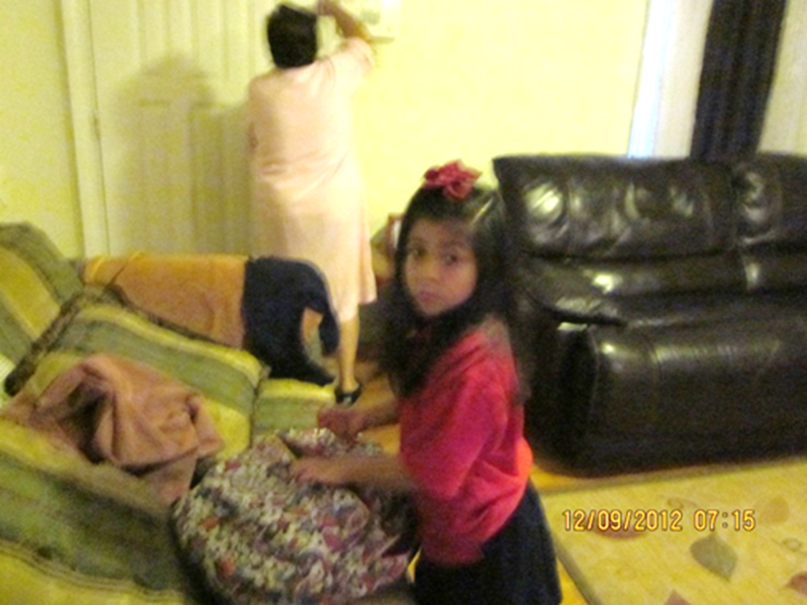
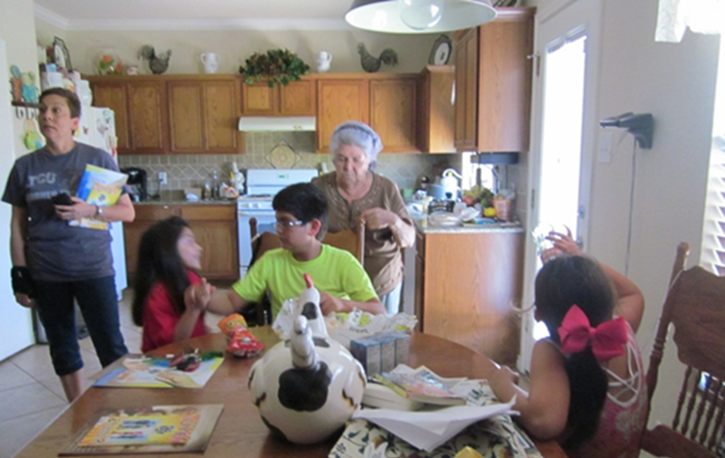
Preparan a los nietos para la escuela

Slide 11
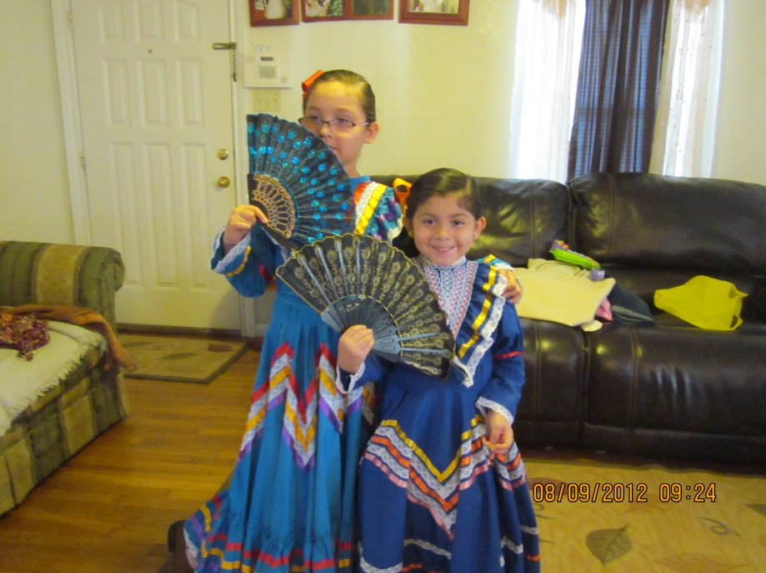
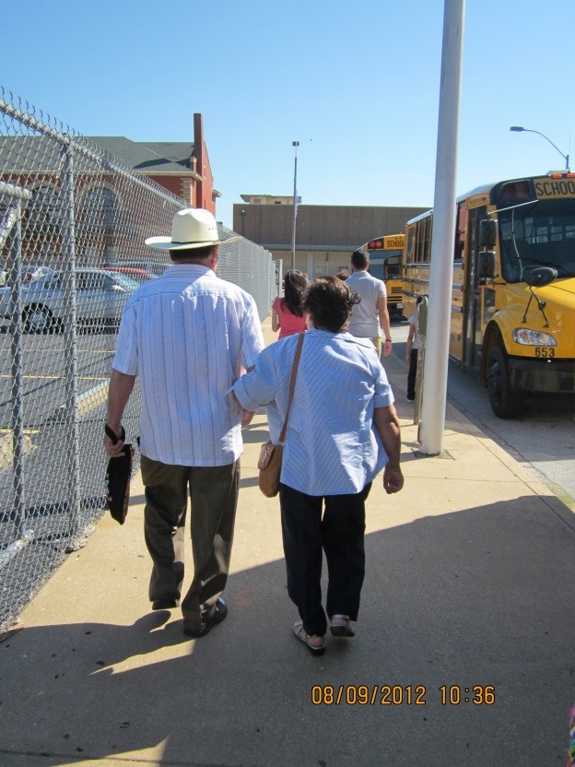
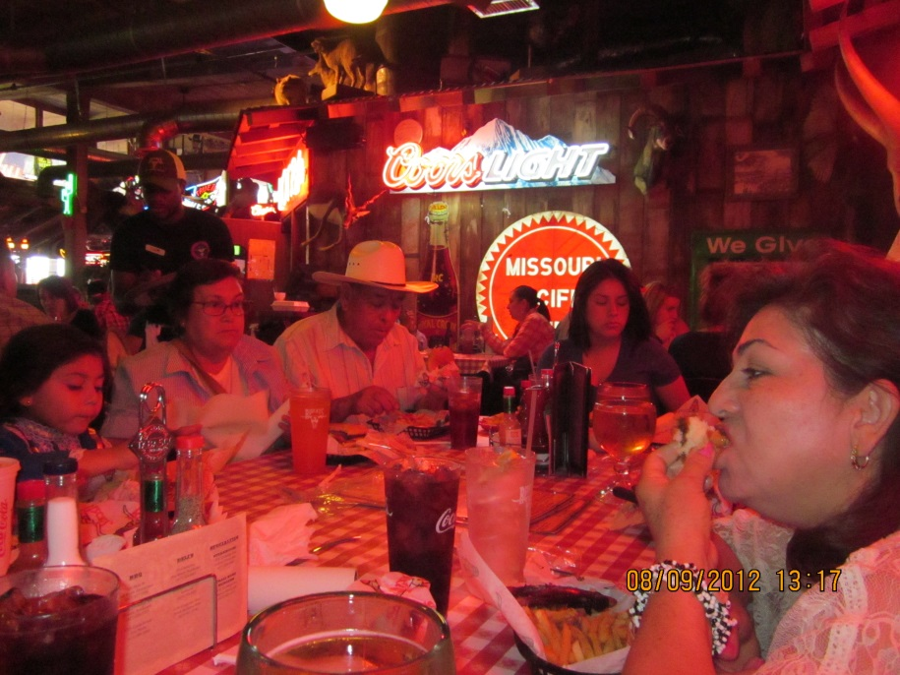
Dinámica de las abuelas

Slide 12
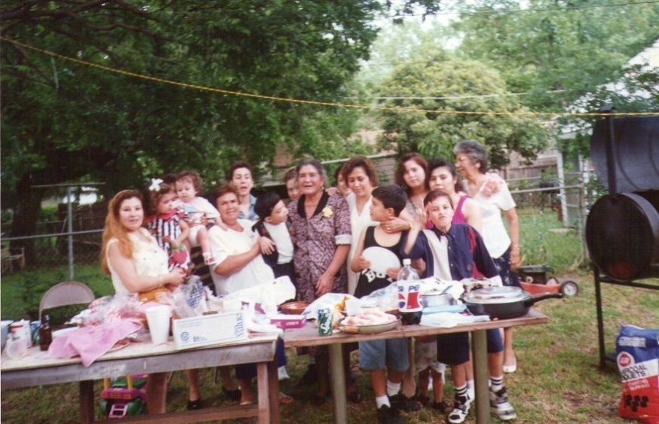
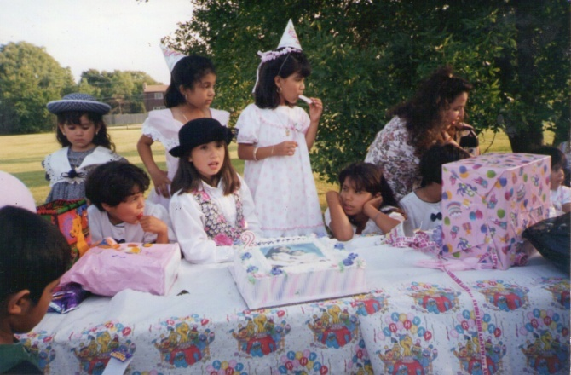
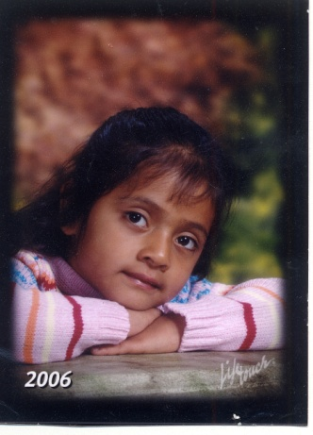
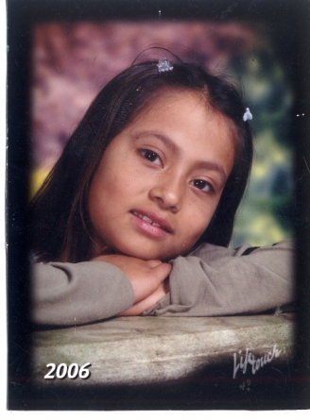
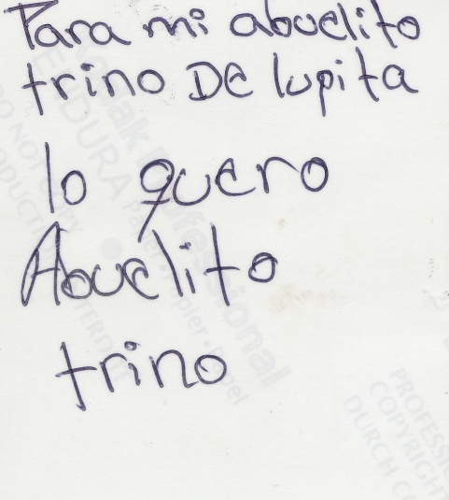
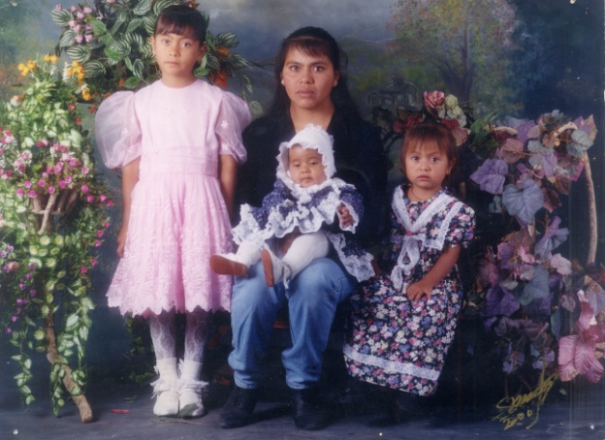
2009
Abuelas y abuelos, nuevo sujetos en los circuitos migratorios Estados Unidos

Slide 13
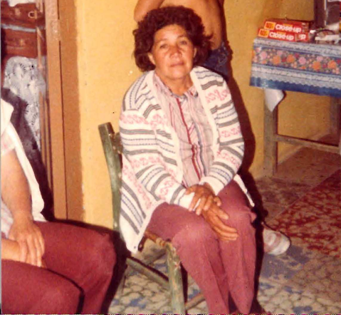
Primera abuela migrante

Slide 14
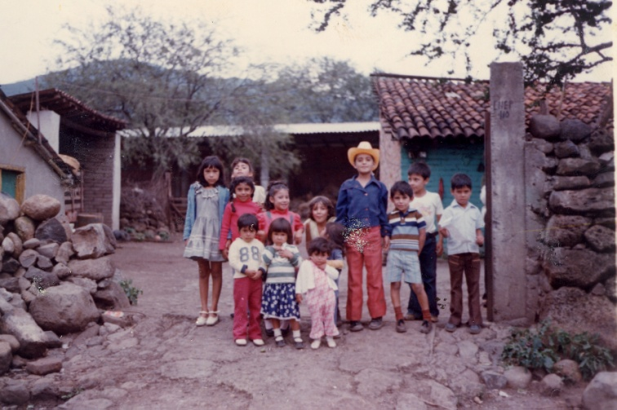
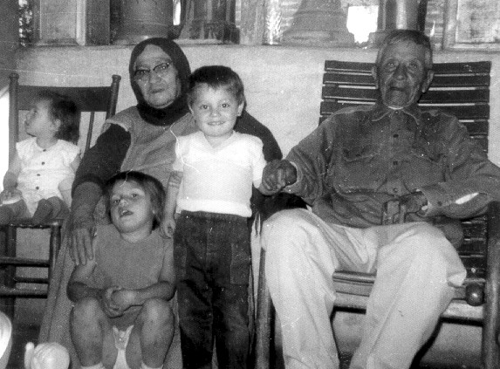
Los ochenta o cuando los hombres "van y vienen"

Slide 15
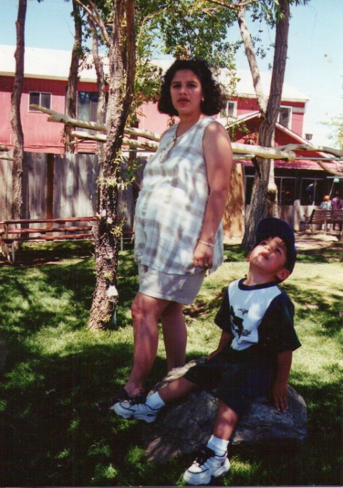
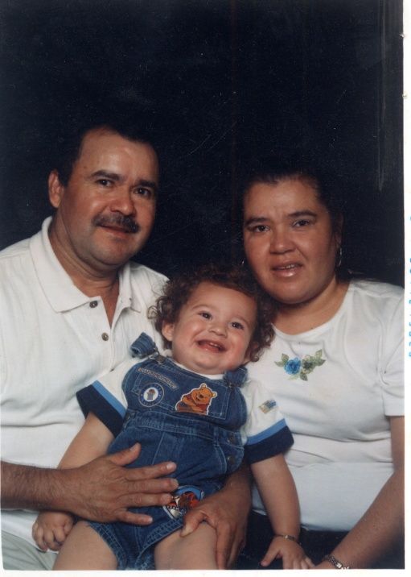
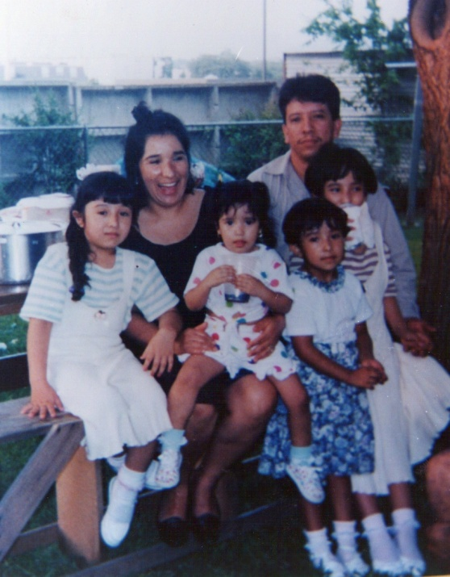
Los noventa
Reunificación familiar

